Slide 1

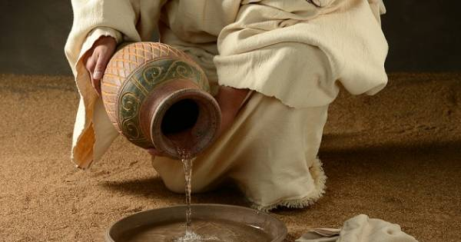
NÃO VIM PARA SER SERVIDO, MAS PARA SERVIR.
Revista Betel Jovens Conectar+ 2 trimestre 2022
#CASALM&F

Slide 2




Pr. Júlio César Medeiros

Slide 3





Lição - 9
NÃO VIM PARA SER SERVIDO, MAS PARA SERVIR.
Texto de Referência: : Mateus 5.13-16
VERSÍCULO DO DIA
VERDADE APLICADA
OBJETIVOS DA LIÇÃO
MOMENTO DE ORAÇÃO
"Porque o Filho do Homem veio buscar e salvar o que se havia perdido“.
Lc 19.10
O perfil Ministerial de Jesus foi pautado em uma vida dedicada ao serviço.
Entender Jesus como servo de Deus;
Aprender a servir como Jesus;
Compreender que todos estamos a serviço de Deus.
Oremos para sejamos servos disponíveis ao serviço do Reino como foi o Mestre Jesus.
🙏

Slide 4
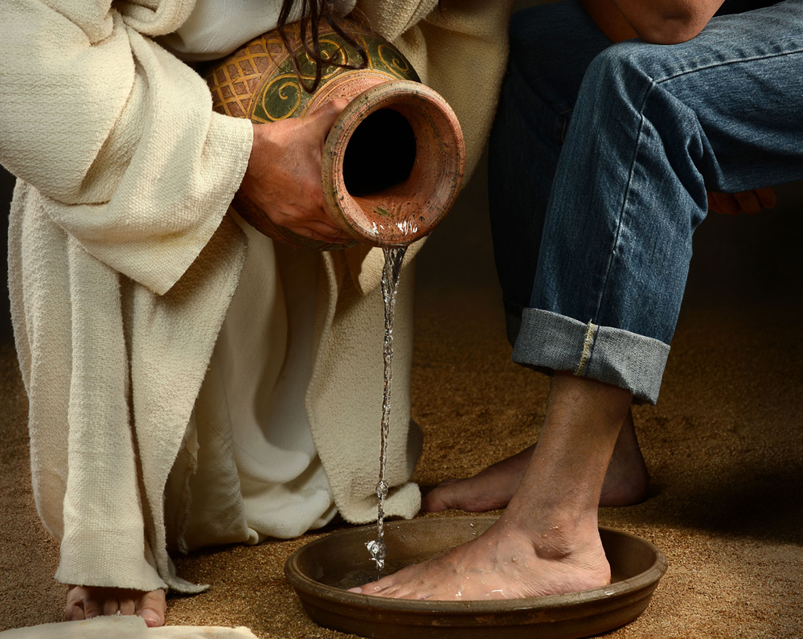
TEXTO
20. Então se aproximou dele a mãe dos filhos de Zebedeu, com seus filhos, adorando-o, e fazendo-lhe um pedido.
21. E ele diz-lhe: Que queres? Ela respondeu: Dize que estes meus dois filhos se assentem, um à tua direita e outro à tua esquerda, no teu reino.
22. Jesus, porém, respondendo, disse: Não sabeis o que pedis. Podeis vós beber o cálice que eu hei de beber, e ser batizados com o batismo com que eu sou batizado? Dizem-lhe eles: Podemos.
23. E diz-lhes ele: Na verdade bebereis o meu cálice e sereis batizados com o batismo com que eu sou batizado, mas o assentar-se à minha direita ou à minha esquerda não me pertence dá-lo, mas é para aqueles para quem meu Pai o tem preparado.
24. E, quando os dez ouviram isto, indignaram-se contra os dois irmãos.
25. Então Jesus, chamando-os para junto de si, disse: Bem sabeis que pelos príncipes dos gentios são estes dominados, e que os grandes exercem autoridade sobre eles.
26. Não será assim entre vós; mas todo aquele que quiser entre vós fazer-se grande seja vosso serviçal;
27. E, qualquer que entre vós quiser ser o primeiro, seja vosso servo;
28. Bem como o Filho do homem não veio para ser servido, mas para servir, e para dar a sua vida em resgate de muitos.
Mateus 20: 20-28

Slide 5
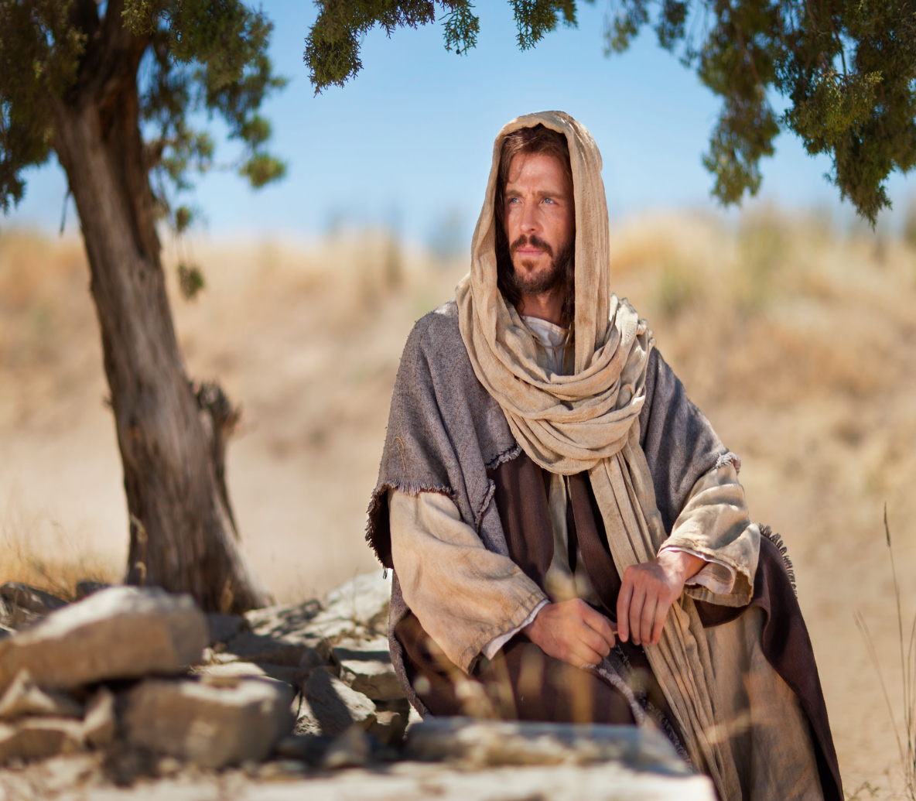
INTRODUÇÃO
Mesmo sendo Deus, Jesus viveu em total submissão ao Pai; e, como servo, mostrou que todos os Seus seguidores precisam viver uma vida para servir a Deus. Isto implica em estar disponível para Deus e acessível às pessoas.

Slide 6

PONTO-CHAVE
"Servir a Deus é um privilégio e uma grande responsabilidade".

Slide 7
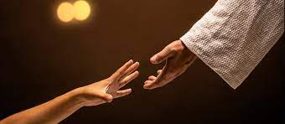
1 – AMOR: O DIVISOR DE ÁGUAS
1 - O SERVINDO A DEUS
No desenvolvimento de seu Ministério, Jesus mostrou que estava em consonância com a vontade do Pai; cumprindo com excelência a tarefa que lhe foi confiada, conforme descrito no Evangelho de João 17.4.

Slide 8
1 - O SERVINDO A DEUS
1. Servindo com alegria
1.2. Servindo em obediência
O serviço para Deus deve ser com alegria.
Que venhamos aprender com nosso Mestre Jesus vivendo uma vida dedicada ao serviço do Reino, pois é um privilégio servir a Deus.
A Bíblia diz que Jesus foi obediente até a morte, e morte de cruz (Fp 2.8). O serviço a Deus é mensurado pela fidelidade e proatividade. Que venhamos desenvolver um coração de servo, sendo fiel na execução de nossa missão.

Slide 9

REFLETINDO
"Todos os gigantes de Deus foram homens fracos, que fizeram grandes coisas para Deus; servindo em Sua obra e na dependência do Espirito Santo".
J. Hudson Taylor.
r

Slide 10


2 - SERVINDO AO PRÓXIMO
Servir a Deus é também servir ao próximo. Nosso Mestre por excelência nos ensinou que não importa quão grande somos, pois, como filhos de Deus, precisamos servir as pessoas; mostrando o amor e o cuidado de Deus para o mundo.

Slide 11
2 - SERVINDO AO PRÓXIMO
2.1. Tendo um coração misericordioso
2.2. Investindo tempo nas pessoas
E impressionante perceber o sentimento que Jesus tinha pelas pessoas e a maneira como as tratava; principalmente, os menos favorecidos. Ao agir com misericórdia, demonstraremos ao mundo o caráter de Cristo impresso em nossa vida.
Jesus tinha uma missão para cumprir. A sensibilidade de Jesus no servir, levava-O a ouvir o grito silencioso de socorro daqueles que estavam à Sua volta, e Sua atenção impregnada de Amor, valorizava o ser humano.

Slide 12

3 - IDE E FAZEI DISCÍPULOS!
Deus nos chamou para ser Seu representante nesta terra, como embaixadores; servindo em Sua obra, mas não podemos nos esquecer de que melhor que servir a obra, é servir aquele que nos chamou para a obra.

Slide 13
3 - SERVINDO NA OBRADO PAI
3.1.Chamados para frutificar
3.2. Usando os nossos talentos
Antes de ser elevado aos céus, Jesus disse aos seus discípulos que ficassem na cidade de Jerusalém até que do alto fossem revestidos de poder (Lc 24.49). Os que perseveraram em oração, conforme registrado no livro de Atos dos Apóstolos tiveram o privilégio de serem cheios do Espírito e se tornaram testemunhas em vários lugares do mundo daquela época.
Deus no presenteou com dons naturais e até mesmo dons sobrenaturais, e tudo isto necessita ser usado em nosso serviço na obra de Deus. Que nossa dedicação e devoção seja para o Dono da Obra e não para o trabalho em si.

Slide 14

CONCLUSÃO
Jesus se fez servo, e ninguém serviu tão bem quanto Ele. Ser discípulo implica em servir com amor, pois a verdadeira servitude conduz a ação.
Fonte: Revista Betel Conectar+, Lição 9. 2° Tri, 2022.

Slide 15



Revista Jovens | Conectar + | Professor | A partir de 18 anos | 2º Trimestre 2022
https://www.youtube.com/c/BoaSemente
https://juliocesarmedeiros.org/blog-2/
Edição: Pb. Moacyr Santos & Missª. Fátima Oliveira #CasalM&F

Slide 16










COMO AJUDAR?
https://t.me/juliocesarmedeiros

Slide 17





M&Fassessoria CONTÁBEIS
Precisando de um contador? Nós cuidamos do seu MEI
Abertura de MEI
Legalização de CNPJ: Constituições, alterações e encerramentos
Regularização der empresas junto aos orgãos
IRPF (Imposto de renda pessoa física).
https://www.instagram.com/mefassessoria_contabeis/?utm_medium=copy_link
https://www.facebook.com/mefassessoriacontabeis
Pb. Moacyr Santos & Missª. Fátima Oliveira #CasalM&F
(62) 991502978

